Slide 1


Slide 2
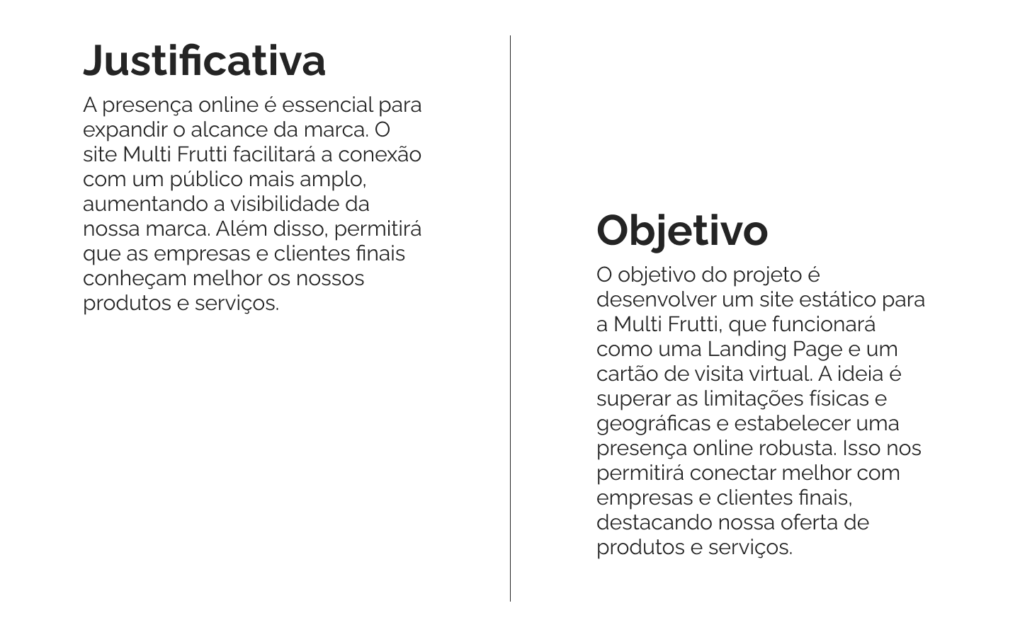

Slide 3
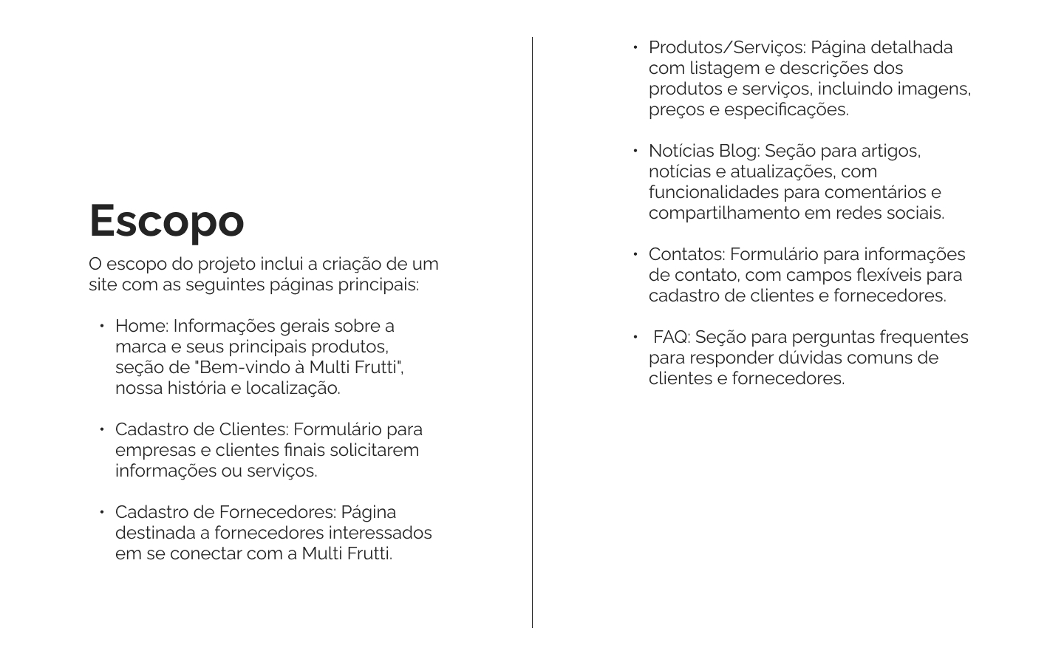

Slide 4
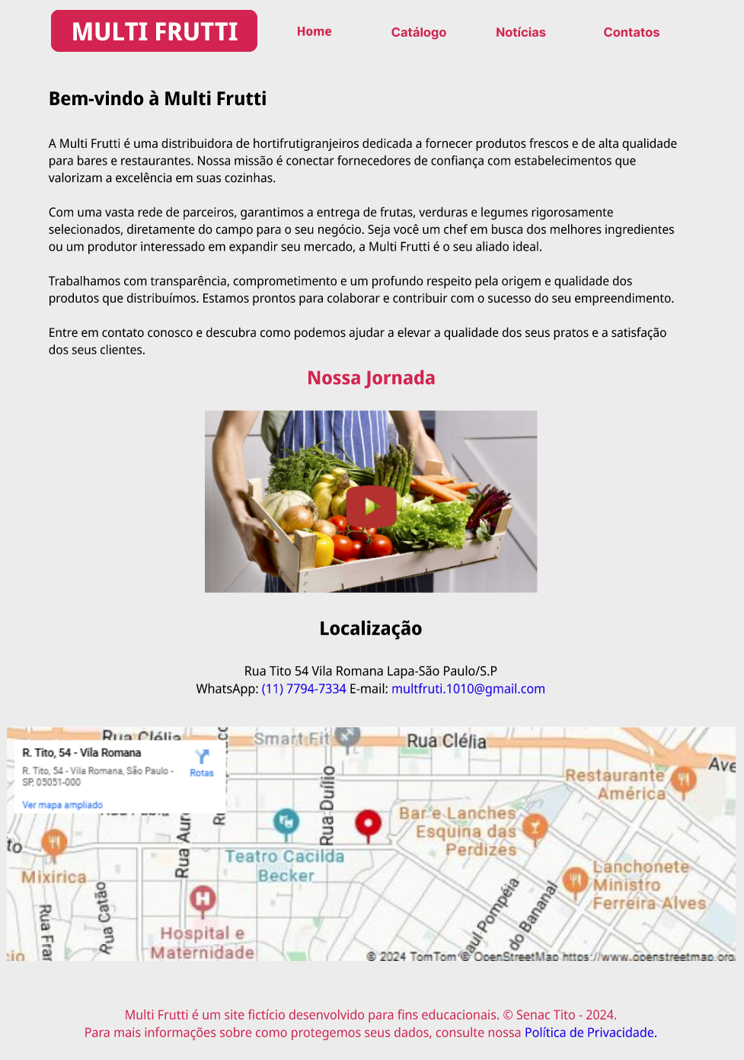
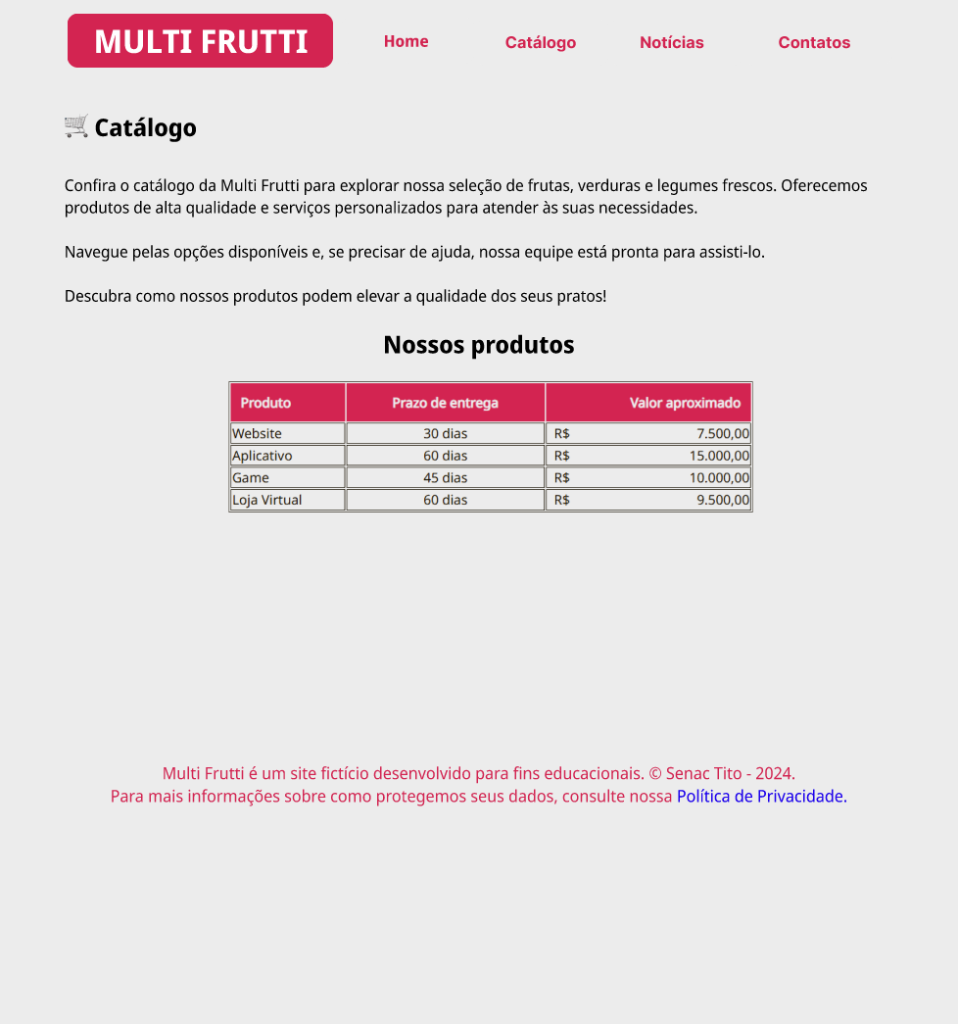
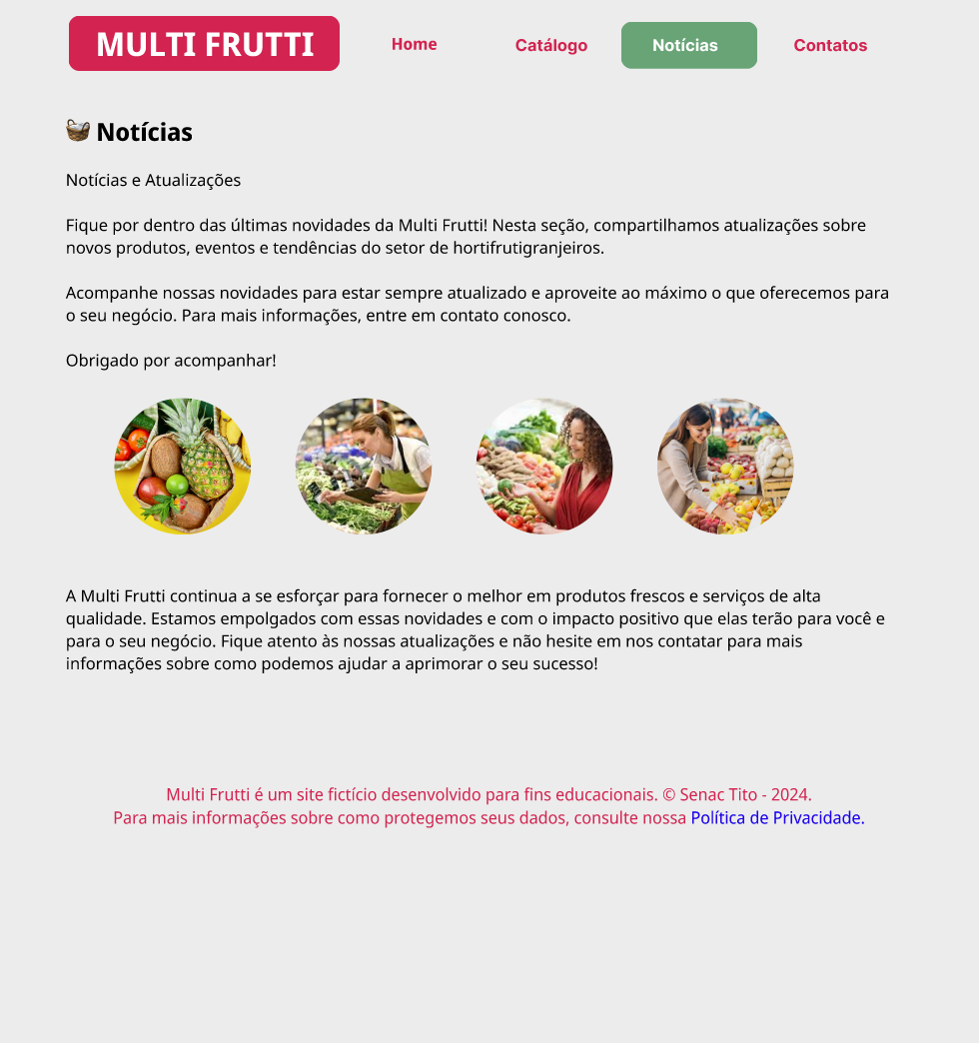
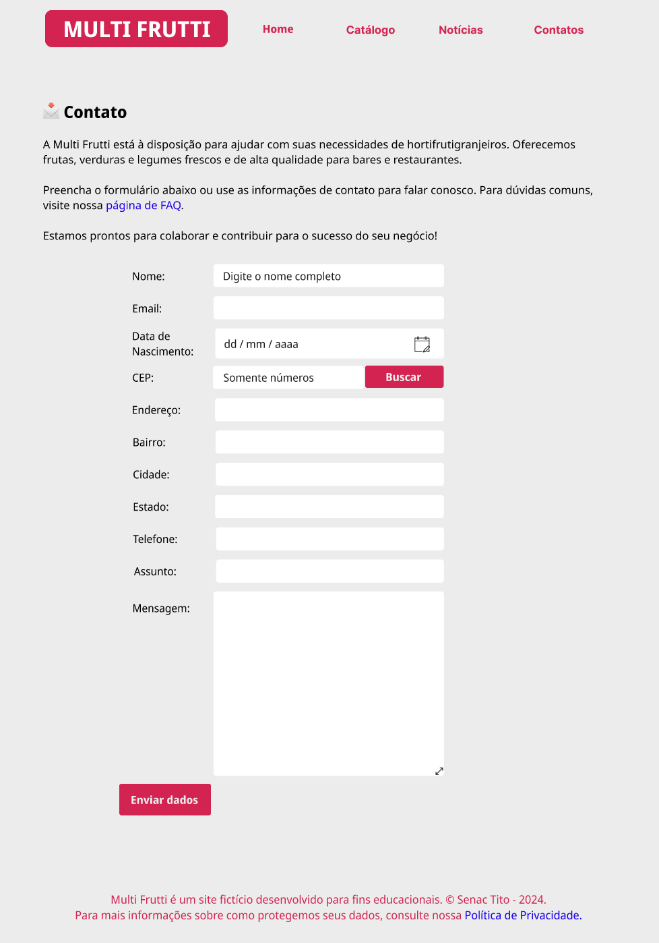
Apresentação do Protótipo – Nossos primeiro passos ! 🖥️
Tela:
Inicial
Apresentação
Tela:
Catálogo
Lista de produtos
Tela:
Notícia
Artigo e atualizações
Tela:
Contato
Formulário

Slide 5
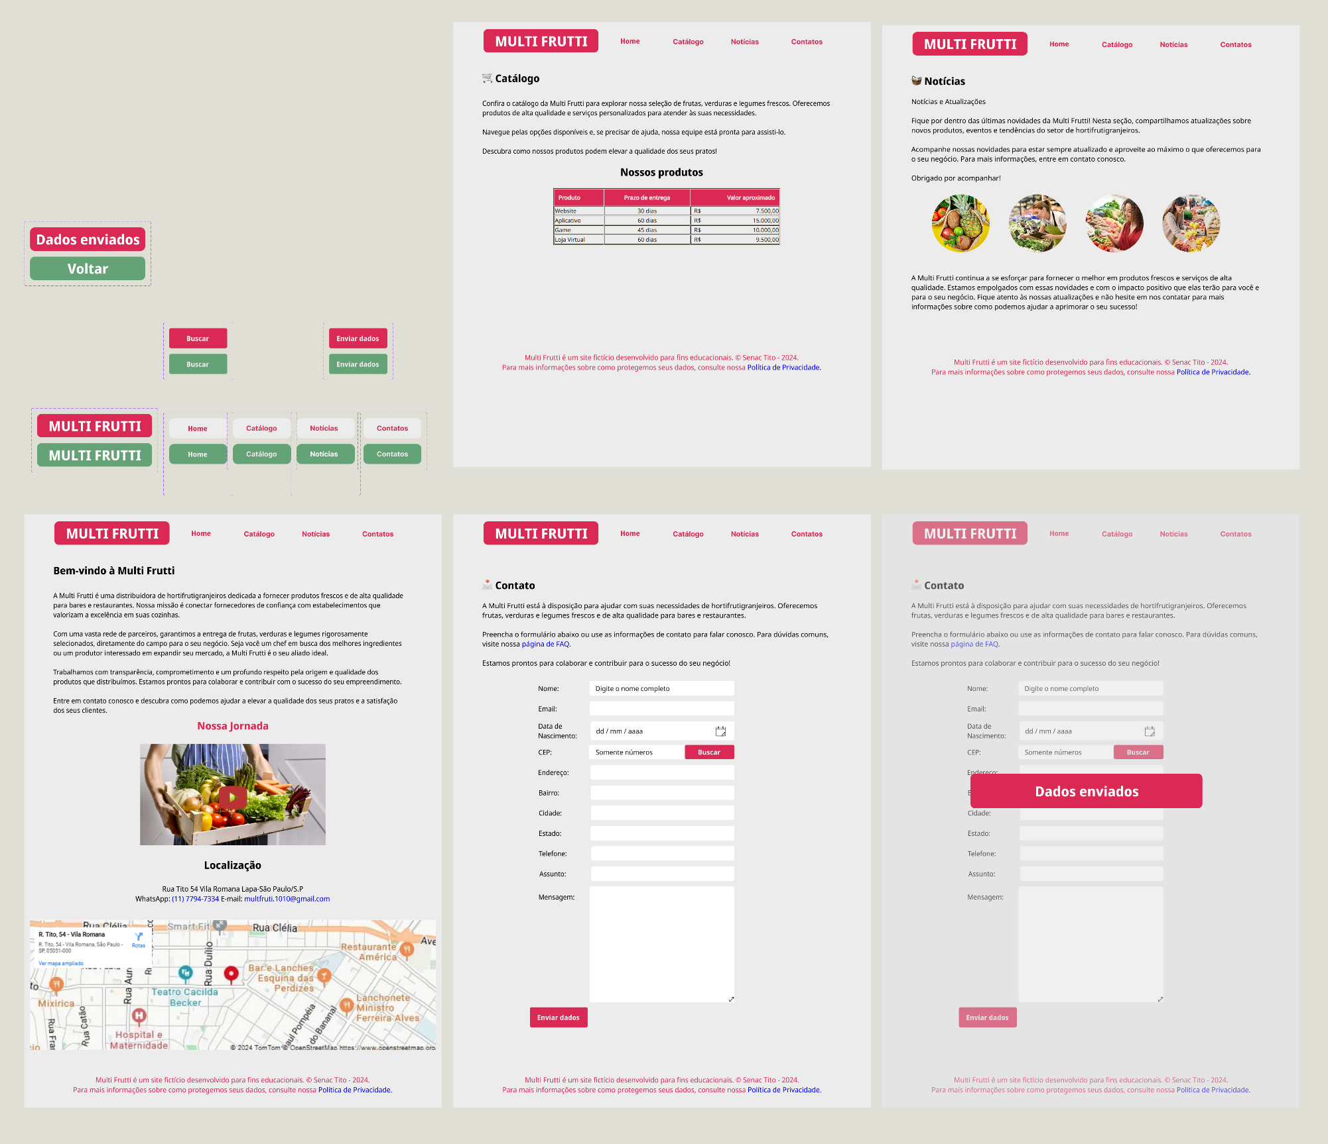
Projeto do Protótipo – Tudo fresquinho, direto do forno digital 🔥

Slide 6
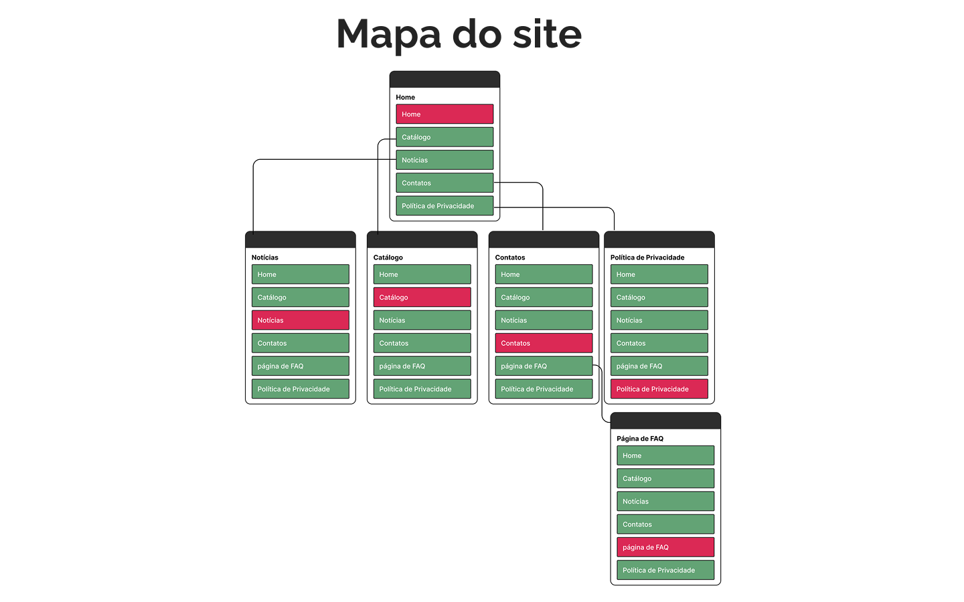
Mapa do site – Navegue pelo terreno fértil do nosso projeto 🌍

Slide 7
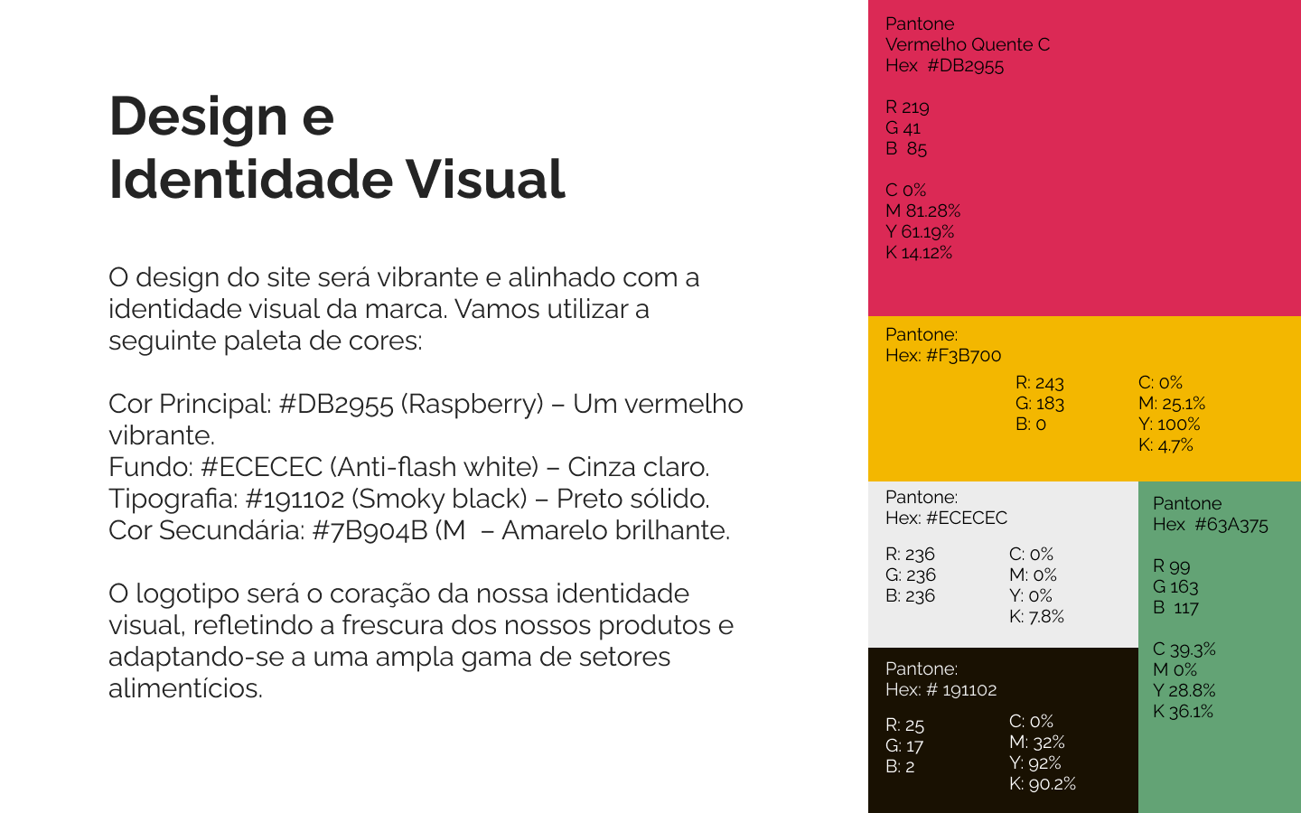
Briefing do Projeto Integrador Multi Frutti – Tudo o que você precisa saber 🌱

Slide 8
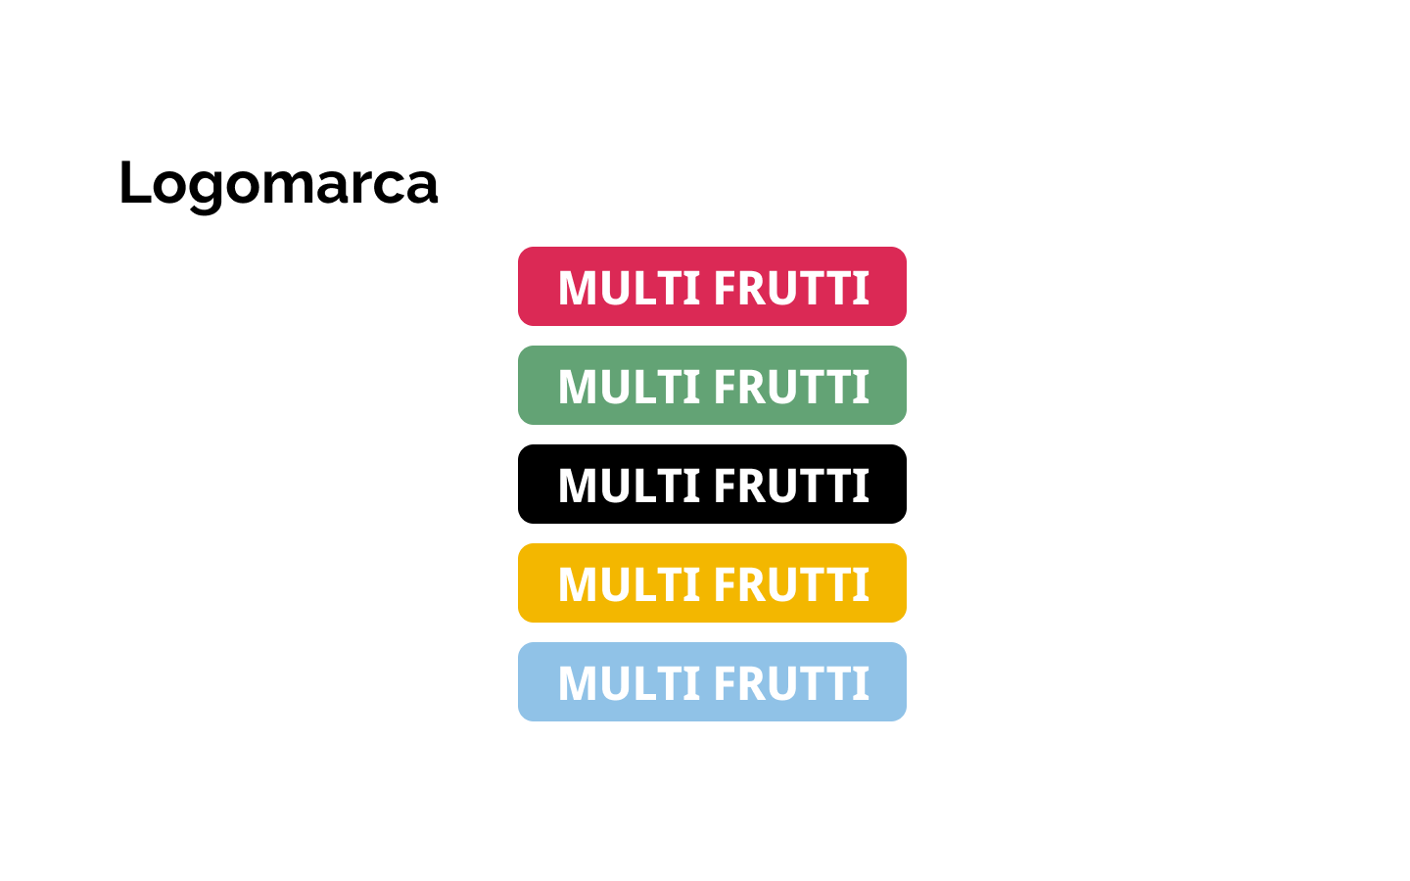

Slide 9
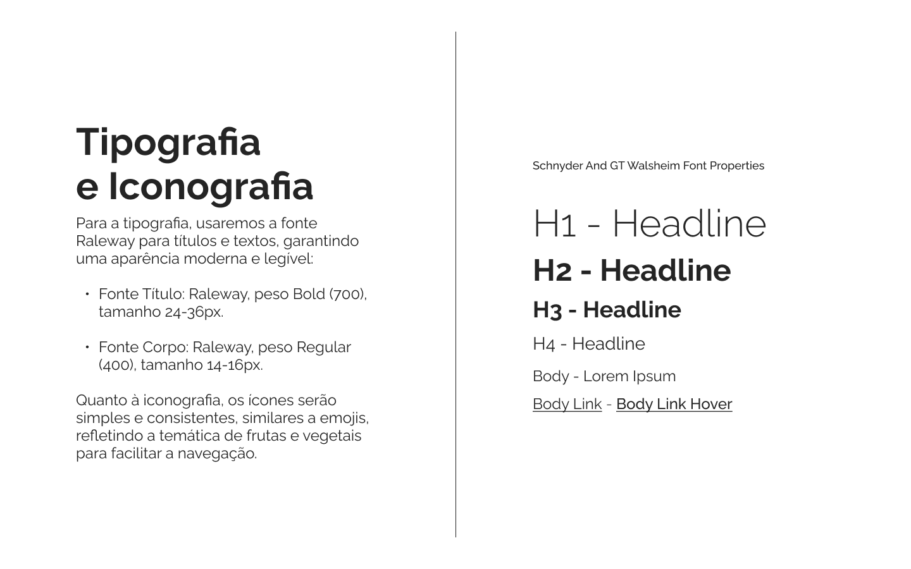

Slide 10
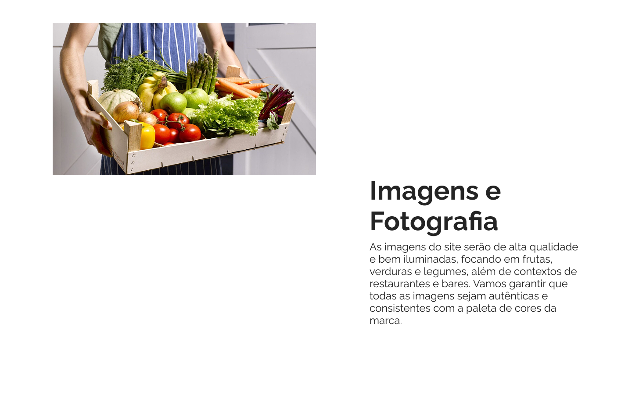

Slide 11
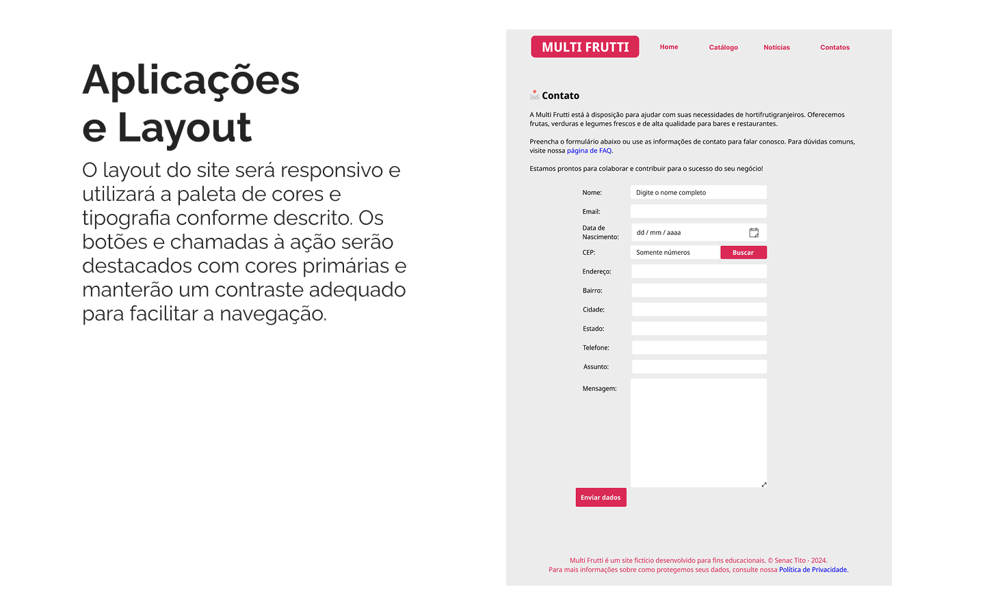

Slide 12
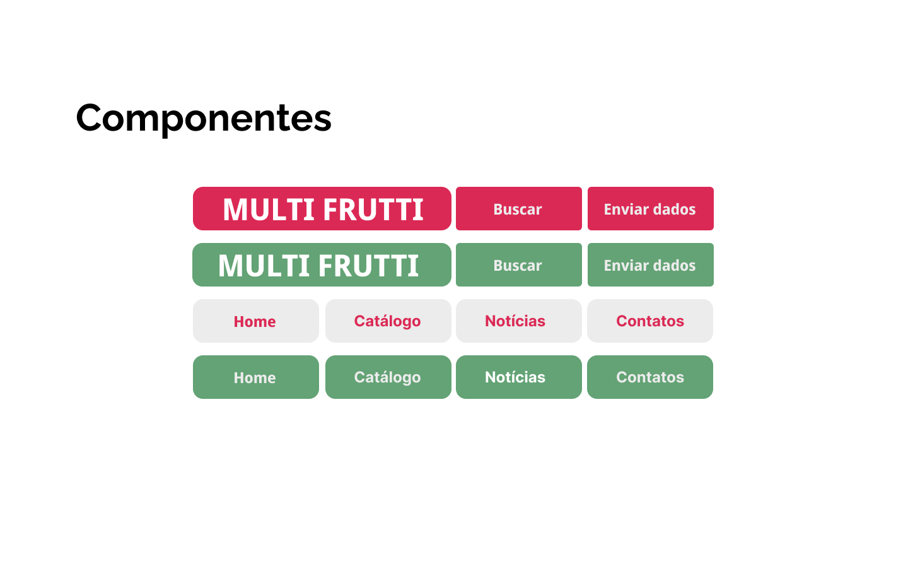

Slide 13
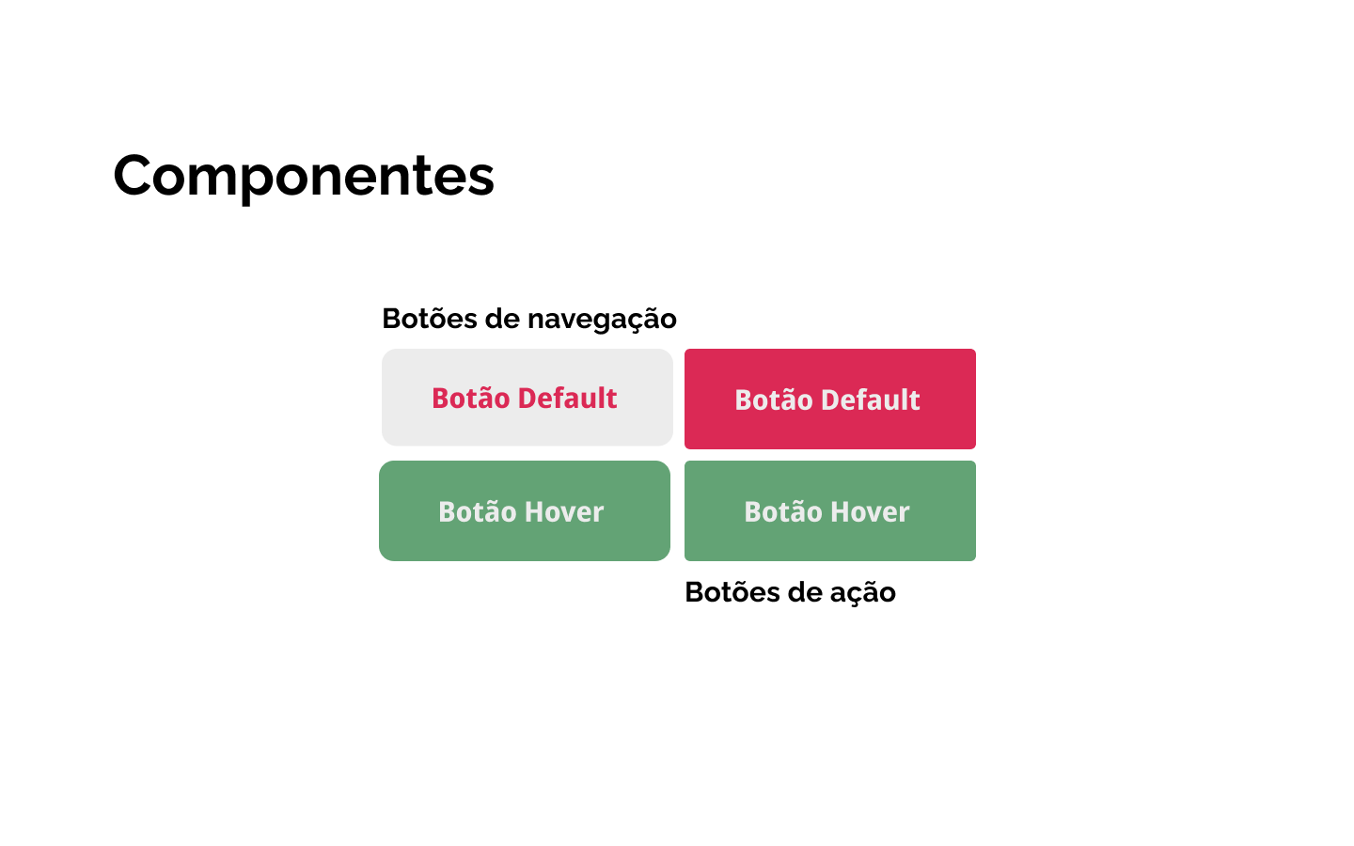

Slide 14
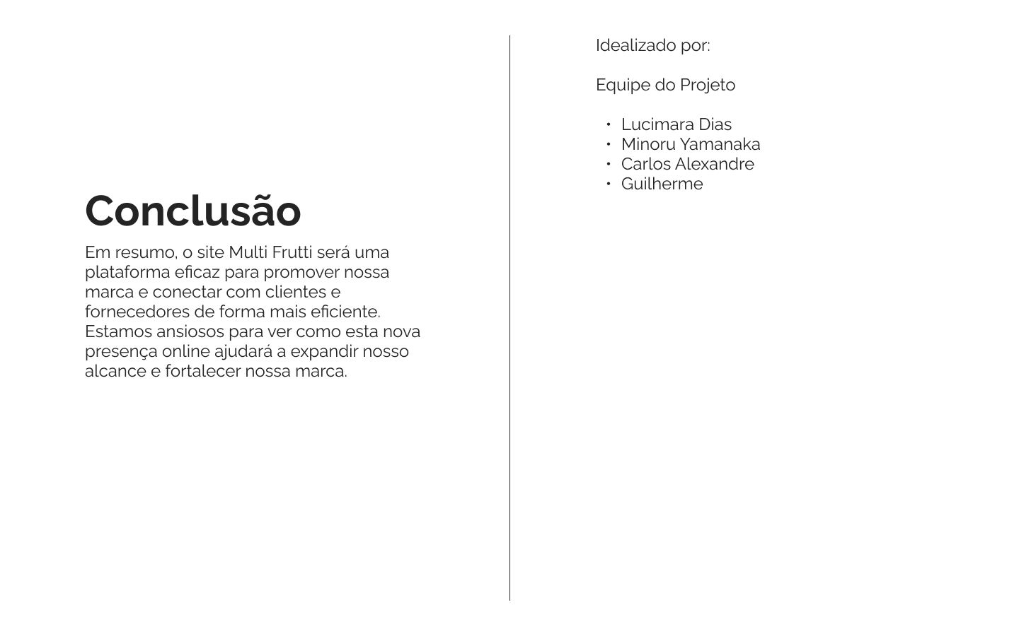

Slide 15
Site Multi Frutti – Confira nossa horta online 🌐

